Slide 1
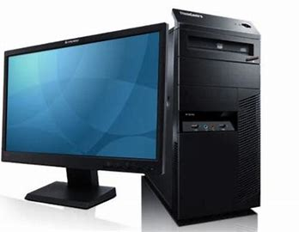
The birth of the computer
计算机的诞生
2106804-17陈镖任

Slide 2

随着时代的发展，计算机网络已经悄悄进入了千家万户，如今它也走进了我们的学校，成了我们学习生活中不可或缺的一部分。那么，我们使用的计算机是如何诞生的呢？
.

Slide 3
首先，要追溯到曼哈顿计划首次核试验，其中三个佼佼者：
斯坦尼斯，理查费曼，冯诺伊曼

Slide 4


Slide 5
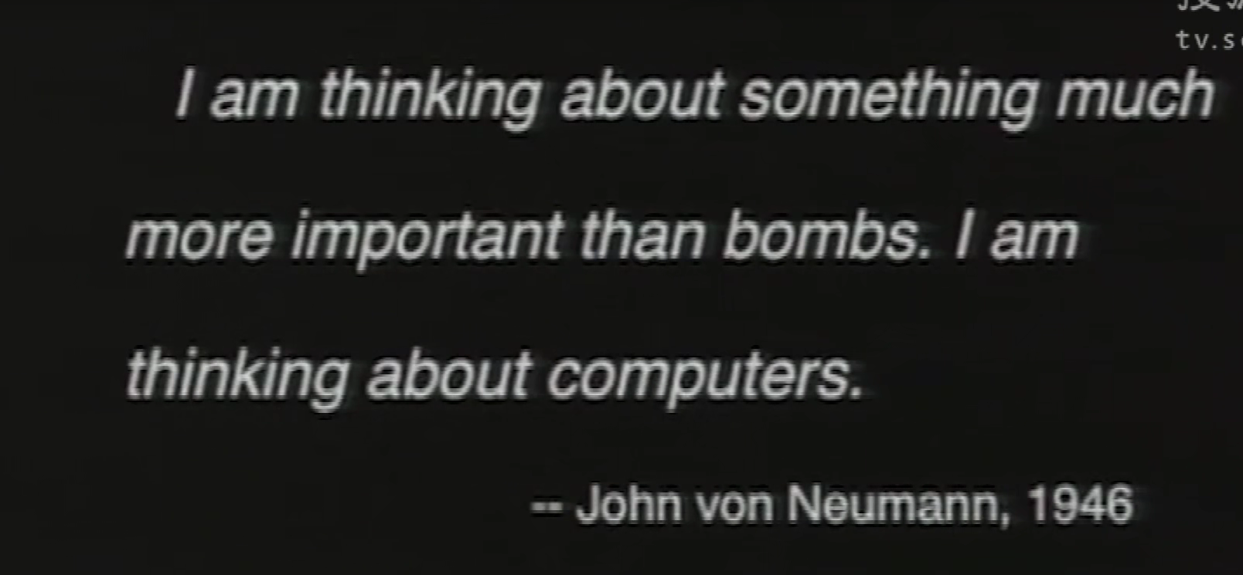
在搞完核弹后，冯诺伊曼要搞一些比原子弹更重要的东西---他在构思计算机

Slide 6
一次偶然，正在火车站候车的冯·诺伊曼巧遇戈尔斯坦，并同他进行了短暂的交谈。当时，戈尔斯坦是美国弹道实验室的军方负责人，他正参与ENIAC计算机的研制工作。在交谈在，戈尔斯坦告诉了冯·诺伊曼有关ENIAC的研制情况。具有远见卓识的冯·诺伊曼为这一研制计划所吸引，他意识到了这项工作的深远意义。

Slide 7
冯·诺依曼由ENIAC机研制组的戈尔德斯廷中尉介绍参加ENIAC机研制小组后，便带领这批富有创新精神的年轻科技人员，向着更高的目标进军．1945年，他们在共同讨论的基础上，发表了一个全新的存储程序通用电子计算机方案--EDVAC（Electronic Discrete Variable Automatic Computer的缩写）．在这过程中，冯·诺依曼显示出他雄厚的数理基础知识，充分发挥了他的顾问作用及探索问题和综合分析的能力。诺伊曼以“关于EDVAC的报告草案”为题，起草了长达101页的总结报告。报告广泛而具体地介绍了制造电子计算机和程序设计的新思想。这份报告是计算机发展史上一个划时代的文献，它向世界宣告：电子计算机的时代开始了。

Slide 8
EDVAC方案明确奠定了新机器由五个部分组成，包括：控制器（CU）、运算器 (ALU)、存储器 (Memory)、输入设备 (Input)和输出设备 ，并描述了这五部分的职能和相互关系．报告中，诺伊曼对EDVAC中的两大设计思想作了进一步的论证，为计算机的设计树立了一座里程碑。

Slide 9
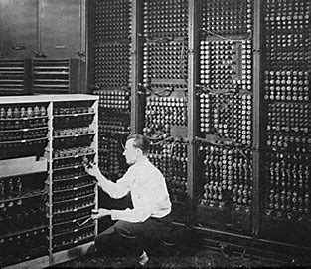
——1946年电子计算机的诞生1946年2月15日，世界上第一台电子计算机在美国宾夕法尼亚大学正式投入使用。它的正式名称叫“电子数字积分器和计算机”(ENIAC)，是一个重达30吨的庞然大物，有两层楼高，占地170平方米，装有1.8万只电子管、7万只电阻、1万只电容，功率150千瓦。它每秒能进行5000次运算，比当时最好的继电器计算机要快1000倍。

Slide 10


